Slide 1
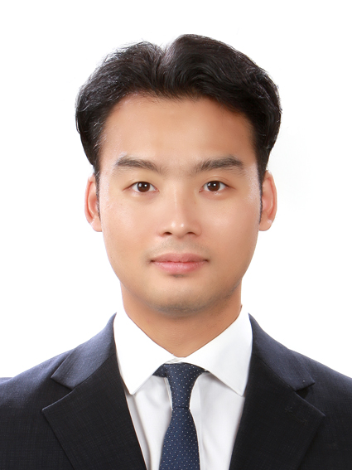
自 己 紹 介
37 期
ソン·ジェフン

Slide 2
私について
職場生活
ワーキング
ホリデー
3年間
エンジニア
1年間
オーストラリア
2012
2017
2019
2015
2018
大学卒業
教育修了
今
専攻 : 機械工学
1年間
機械技能長
1年間
英語の勉強
SCITマスターの 37 期

Slide 3
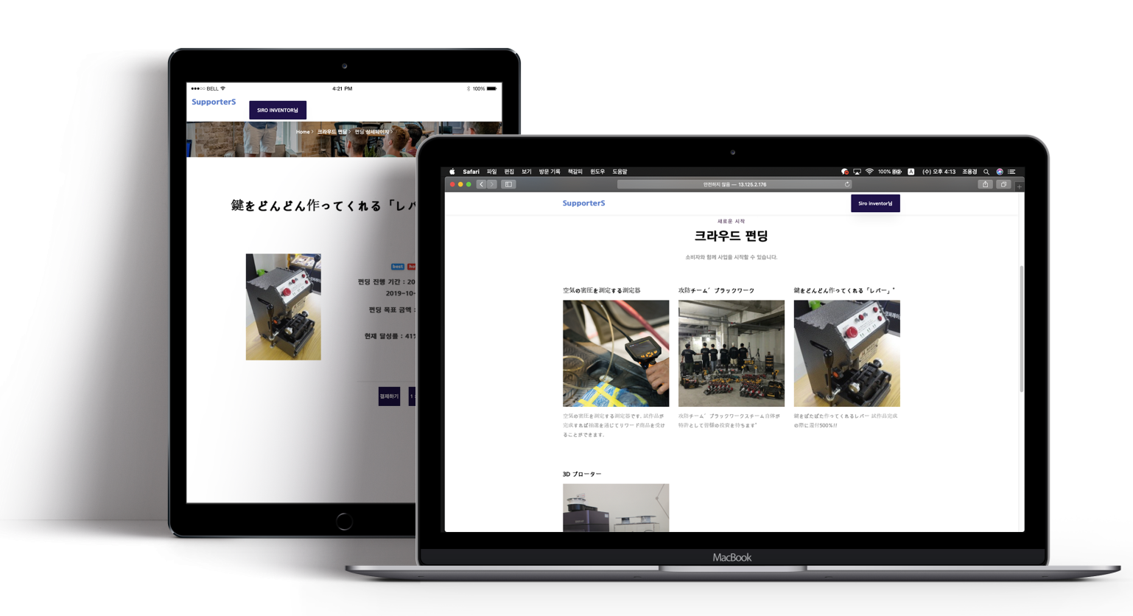
SupporterSのプロジェクト
SupporterSのメイン機能
ユーザー親和
インターフェースの開発
商品に説明を詰めて投資を望む
その商品に支援を引き出す。
活性化した時、多くの交流活動を
基盤に肯定的な效果を期待。
また、アンケート機能を通じて
消費者の反応を確認できる。
クラウド
ファンディング

Slide 4
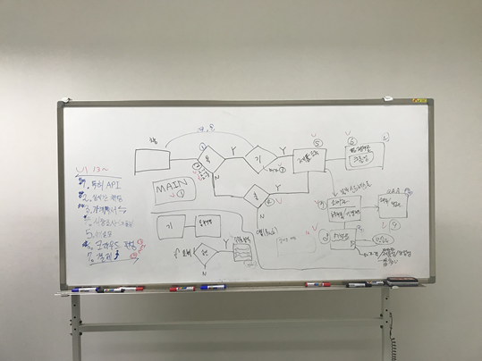
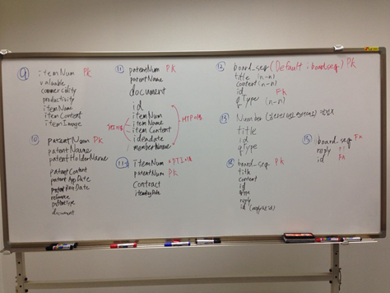
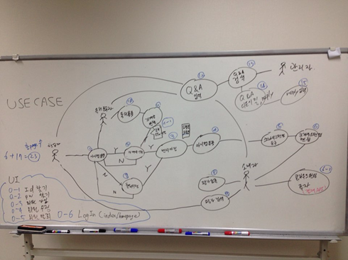
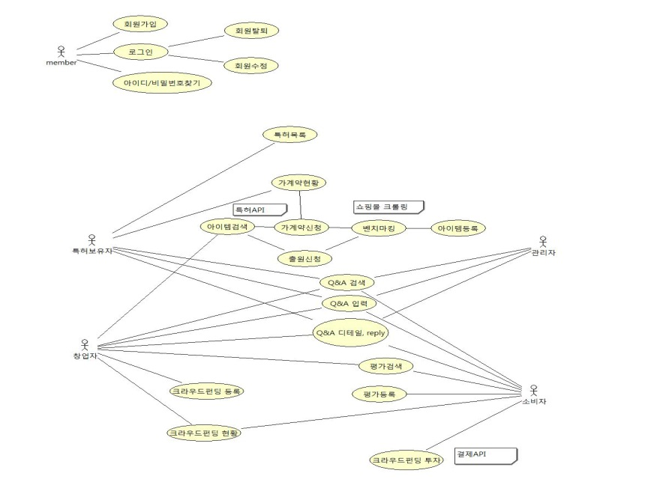
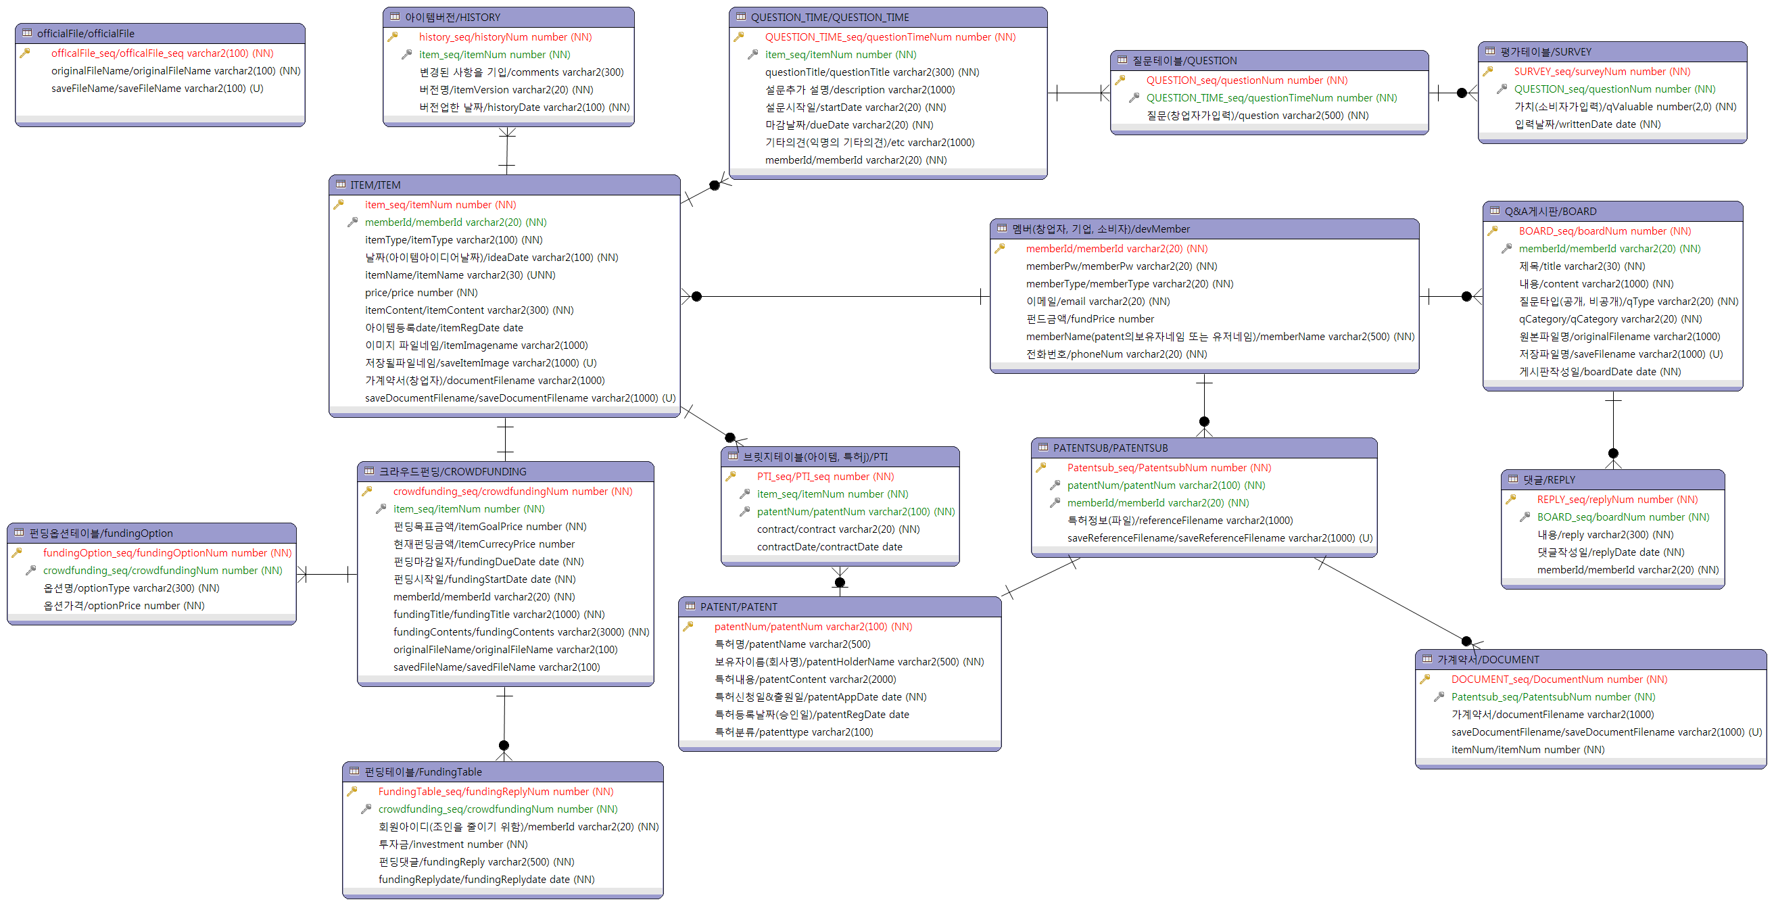
プロジェクトの担当分野

Slide 5
ご清聴下さって。
ありがとうございました。

